Slide 1
Математический
диктант

Slide 2
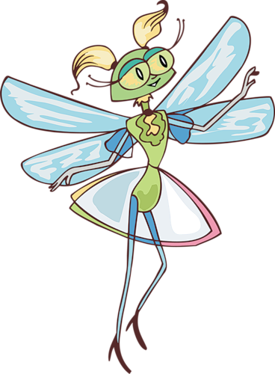
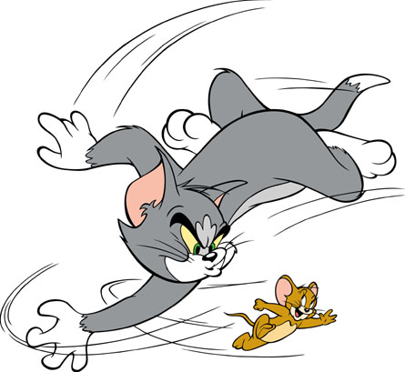
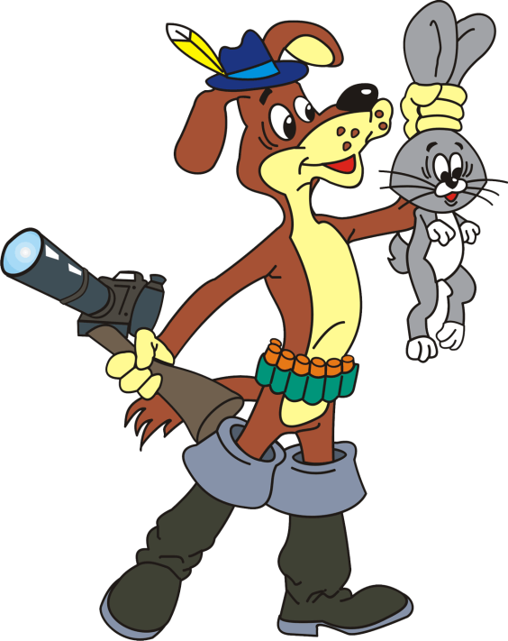
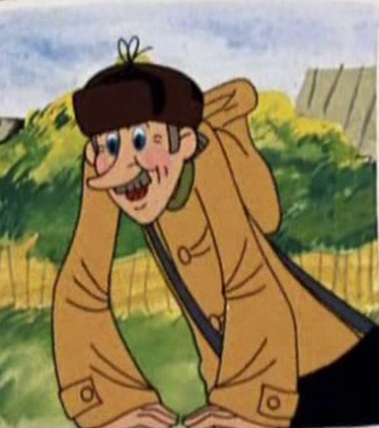
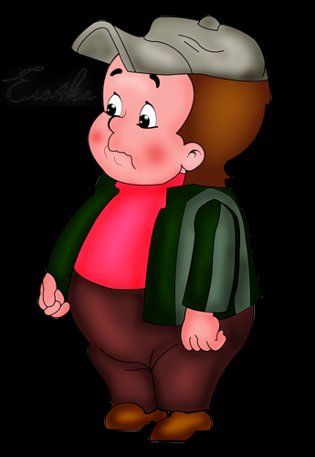
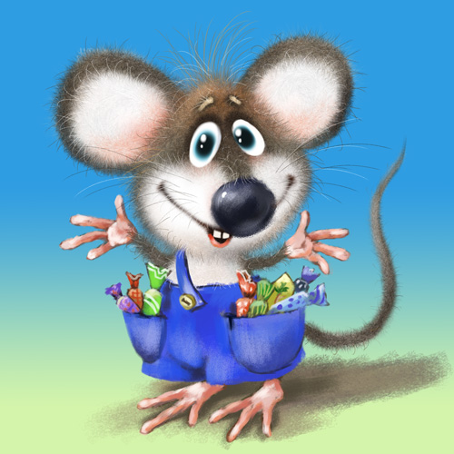
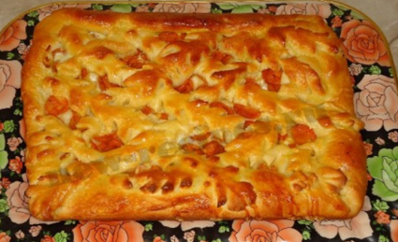
4
3
6
1
2
5
7

Slide 3
Купили псу Шарику фоторужье. Выдалось прекрасное солнечное утро в Простоквашино, и Шарик пошел в лес на фотоохоту. Фотоохота была удачной, он сделал 30 снимков. 9 снимков -- зайцы, 3 – белки, 8 – бобры, а остальные были птицы. Найди число фотоснимков с птицами.
1

Slide 4
Почтальон Печкин в понедельник разнес 18 поздравительных открыток с Новым годом жителям Простоквашино,во вторник – на 10 открыток меньше, а в среду – в 2 раза больше, чем во вторник. Сколько поздравительных открыток с Новым годом разнес почтальон Печкин жителям Простоквашино в среду?
2

Slide 5
Режим дня попрыгуньи Стрекозы. Попрыгунья Стрекоза 12 часов в сутки спала, 8 часов танцевала, 4 часа – пела. Остальное время она решила посвятить подготовке к зиме. Сколько часов в сутки Стрекоза готовилась к зиме?
3

Slide 6
Мышке Джерри до норки 20 шагов. Коту Тому до мышки 5 шагов. Во сколько раз путь до норки Джерри длиннее пути Тома?
4

Slide 7
Пончик испек большой пирог с цветочным вареньем и угостил им своих друзей малышей-коротышек. Масса пирога с разносом составляла 9 кг. Когда коротышки съели половину сладкого пирога, то разнос с оставшимся пирогом составил массу 5 кг. Сколько килограммов весил пирог, когда его испекли?
5

Slide 8
6
Сова подарила Винни-Пуху и Пятачку вместе 9 баночек с медом. Помогите посчитать сказочным героям, сколько баночек с медом у каждого, если у Пятачка несколько баночек с медом, а у Винни-Пуха их в 2 раза больше?

Slide 9
Мышонок Пик, чтобы спрятаться от врагов, построил себе жилище из трех ходов. Какова общая длина всех ходов, если первый ход был протяженностью 16 см, второй – на 6 см короче первого, а третий – на 10 см длиннее суммы первых двух ходов?
7

Slide 10
Ответы:
№1 – 10
№2 – 16
№3 – 0
№4 – 4
№5 – 8
№6 – 6 и 3
№7 – 36

